Slide 1
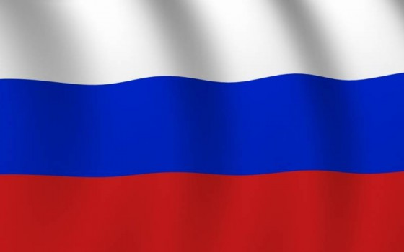
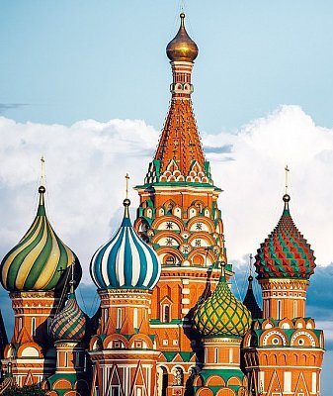
Городское методическое объединение
«Юные патриоты»

Slide 2
Программа
по патриотическому воспитанию
«Маленькие жители большого города»
МАДОУ «ДС № 478 г. Челябинска»

Slide 3
ПРОГРАММА
Цель: Организация условий способствующих патриотическому воспитанию детей дошкольного возраста
Задачи:
1. Воспитание в детях чувства достоинства, гордости за свою семью, город, край,
страну, народ.
2. Формирование бережного отношения к человеку, природе, к миру созданному
трудом человека.
3. Формирование представления детей о быте, традициях, культуре нашего края,
уважения к культурам других народов.
4. Способствование активному вовлечению родителей (законных представителей) в совместную деятельность с ребенком в условиях семьи и детского сада.

Slide 4
Содержание программы
систематизировано
по тематическим блокам
и представлено в возрастном аспекте:
1. «Моя семья», «Моя улица» (4-й год жизни);
2. «Мой детский сад», «Мой микрорайон» (5-й год жизни);
3. «Мой район», «Мой город» (6-й год жизни);
4. «Мой город», «Мой Урал», «Моя Россия» (7-й год жизни).

Slide 5
Диагностическая карта
промежуточных
результатов освоения программы
6 – 7 лет
Фамилия, имя ребенка | Знает название города его улиц, название уральских городов, рек, озер, гор | Имеет представления о народах Южного Урала, их быте и традициях, людях, прославивших город | Имеет представление о народных промыслах Южного Урала | Имеет представление о природе Южного Урала, его животных и птицах | Знаком с творчеством уральских поэтов, писателей, композиторов, с уральским фольклором | Принимает участие в традициях района, города, культурных мероприятиях и социальных акциях вместе со взрослыми | Проявляет интерес к спортивной жизни, принимает участие в спортивной жизни района, города | Проявляет бережное отношение к тому, что сделано руками человека | Выражает свое отношение к окружающему, в речи и продуктивных видах деятельности

Slide 6
ЛОГОТИП
МАДОУ «ДС № 478 г. Челябинска»
«Маленькие жители большого города»
Логотип представлен в виде карты города Челябинска, объединяющий
7 районов. Каждый район представлен своим цветом.
На карте изображены герб области,
города и каждого района. А так же изображены маленькие жители большого города.
Логотип отражает особенности
города Челябинска, что развивает внутренние потребности любви к родному городу.

Slide 7
«Нормативно-правовая база
в области патриотического воспитания
детей дошкольного возраста»

Slide 9
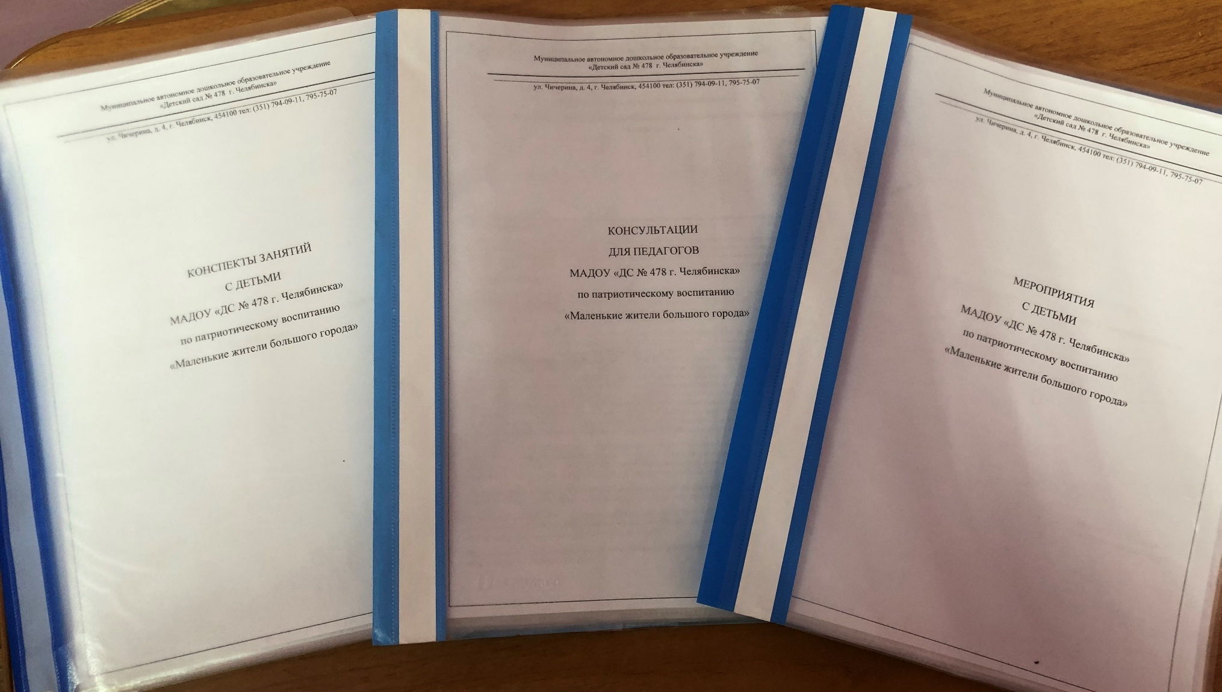

Slide 10
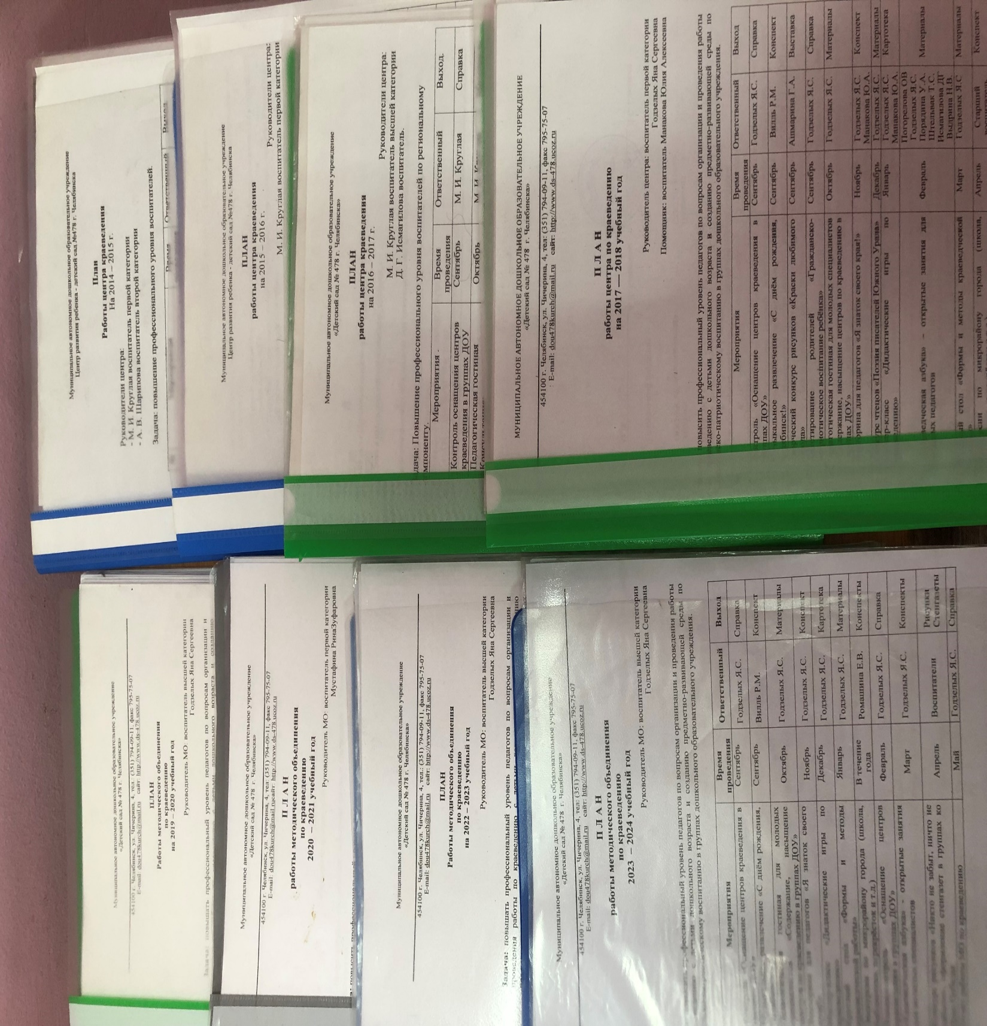

Slide 11
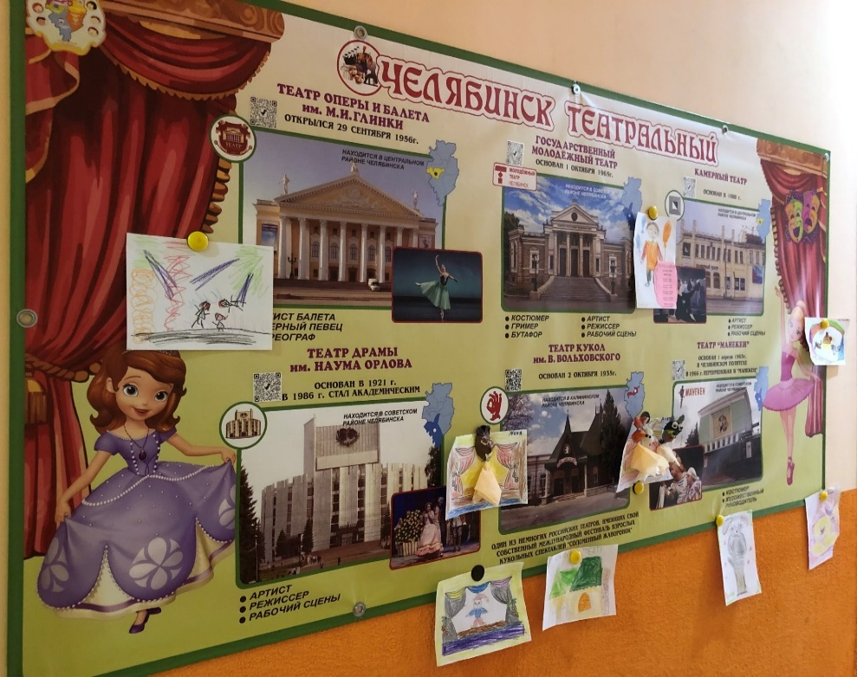
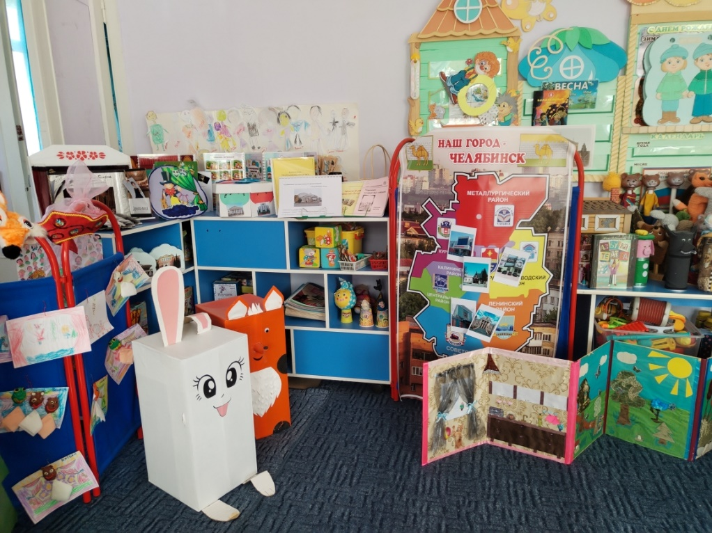
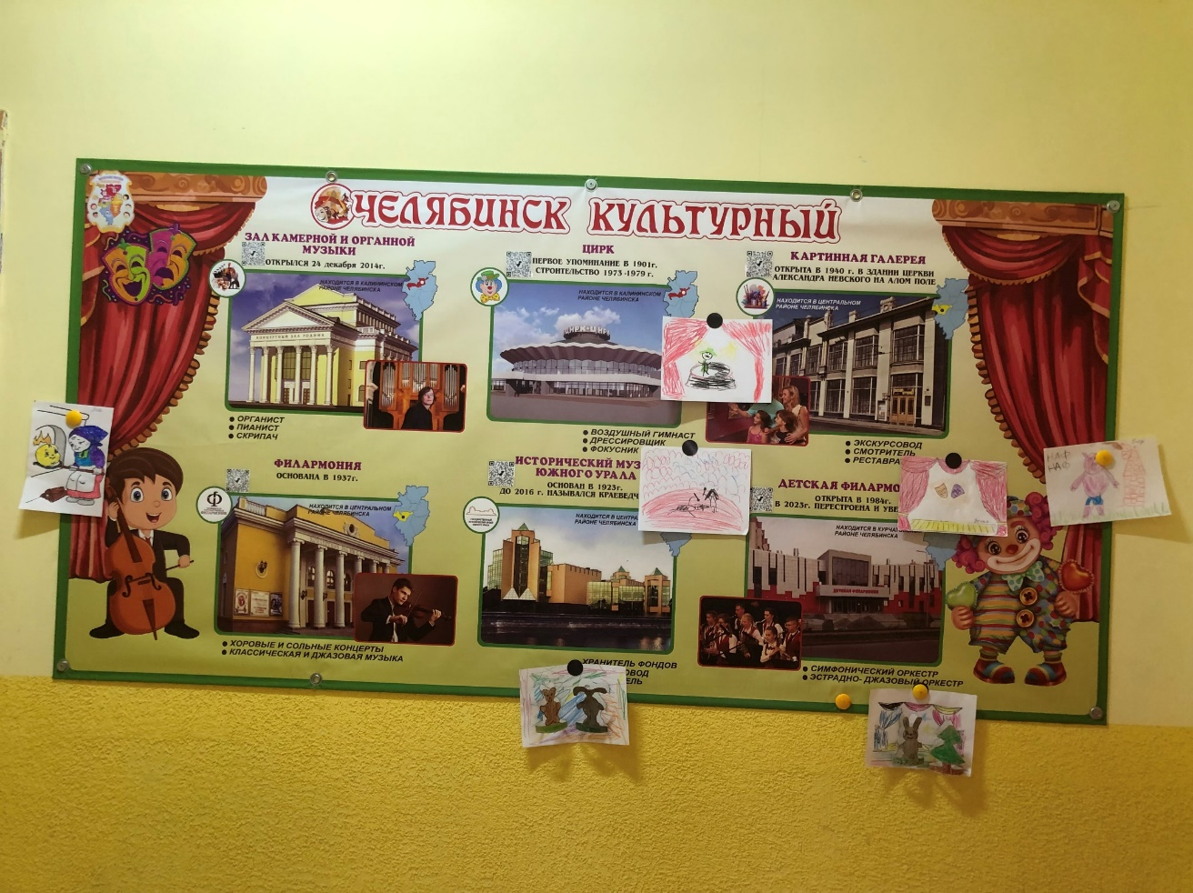
Старшая образовательная группа № 10

Slide 12
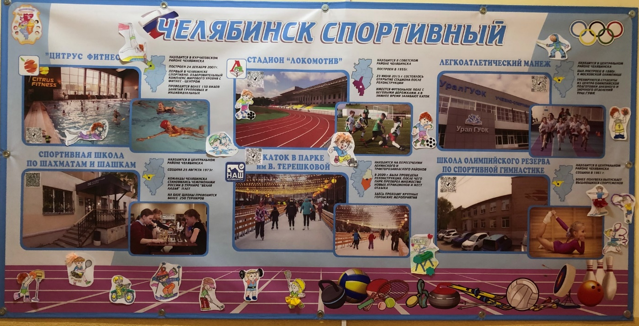
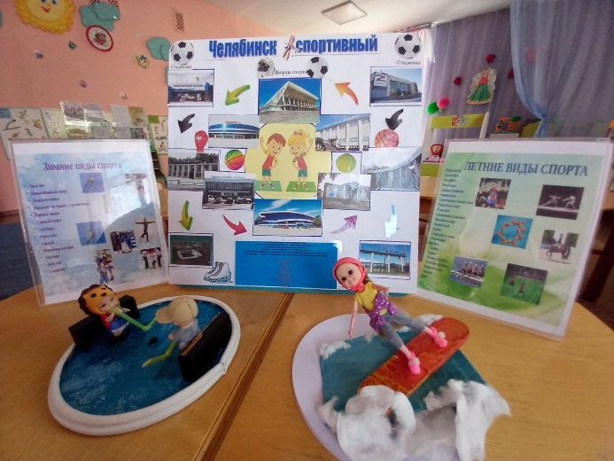
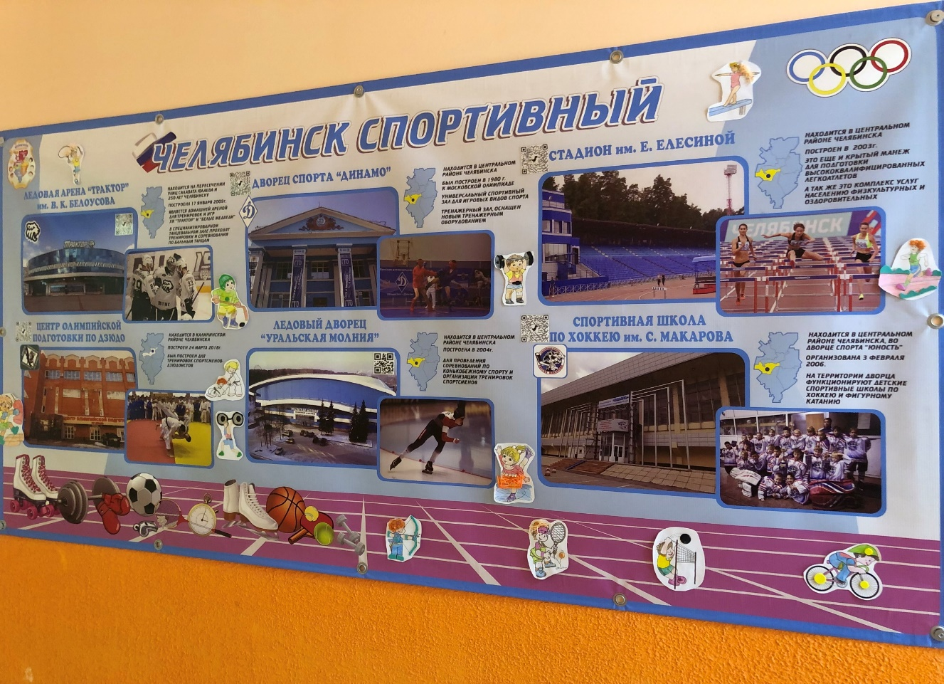
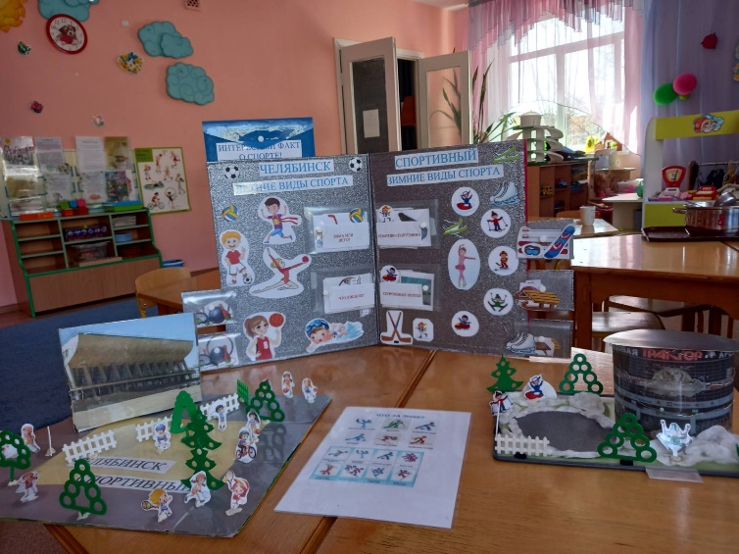
Средняя образовательная группа № 8

Slide 13
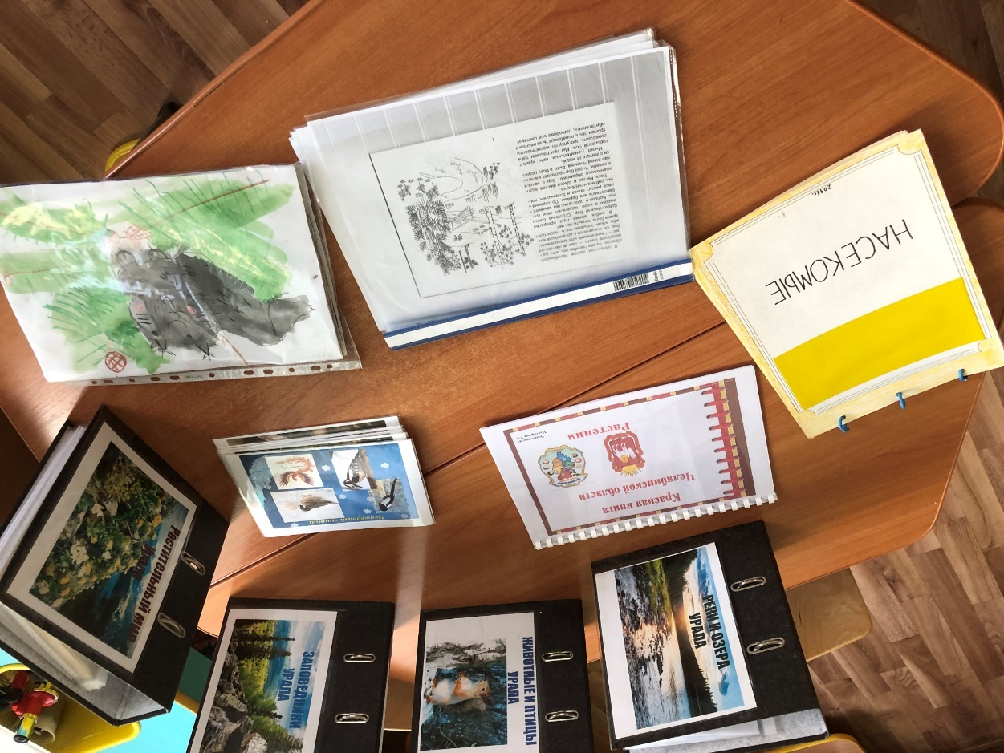
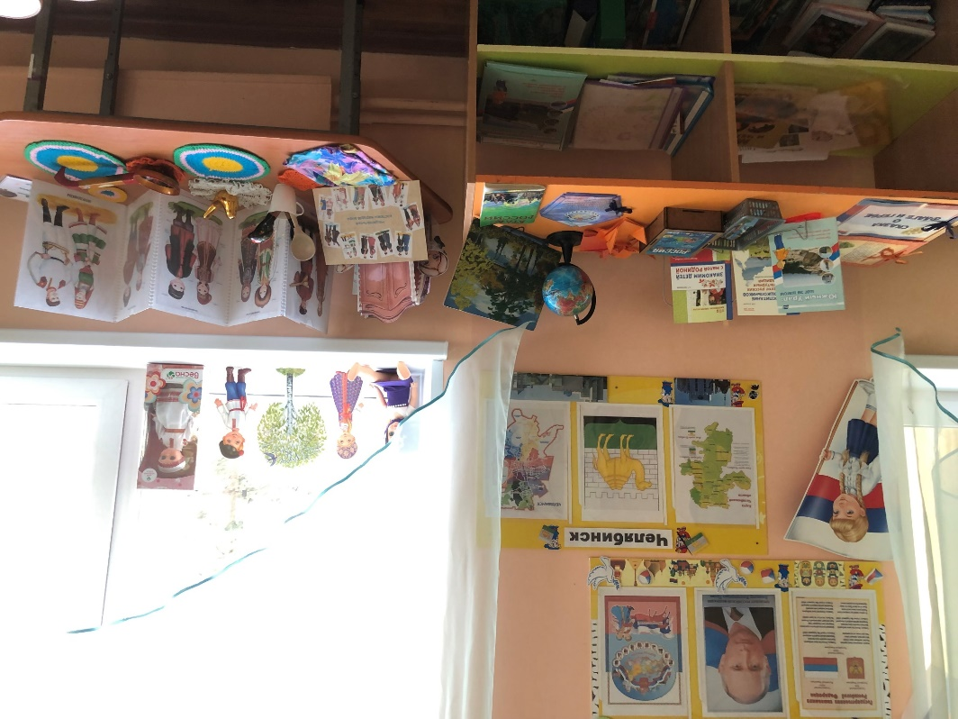
Старшая образовательная группа № 6
«Природа южного Урала»

Slide 14
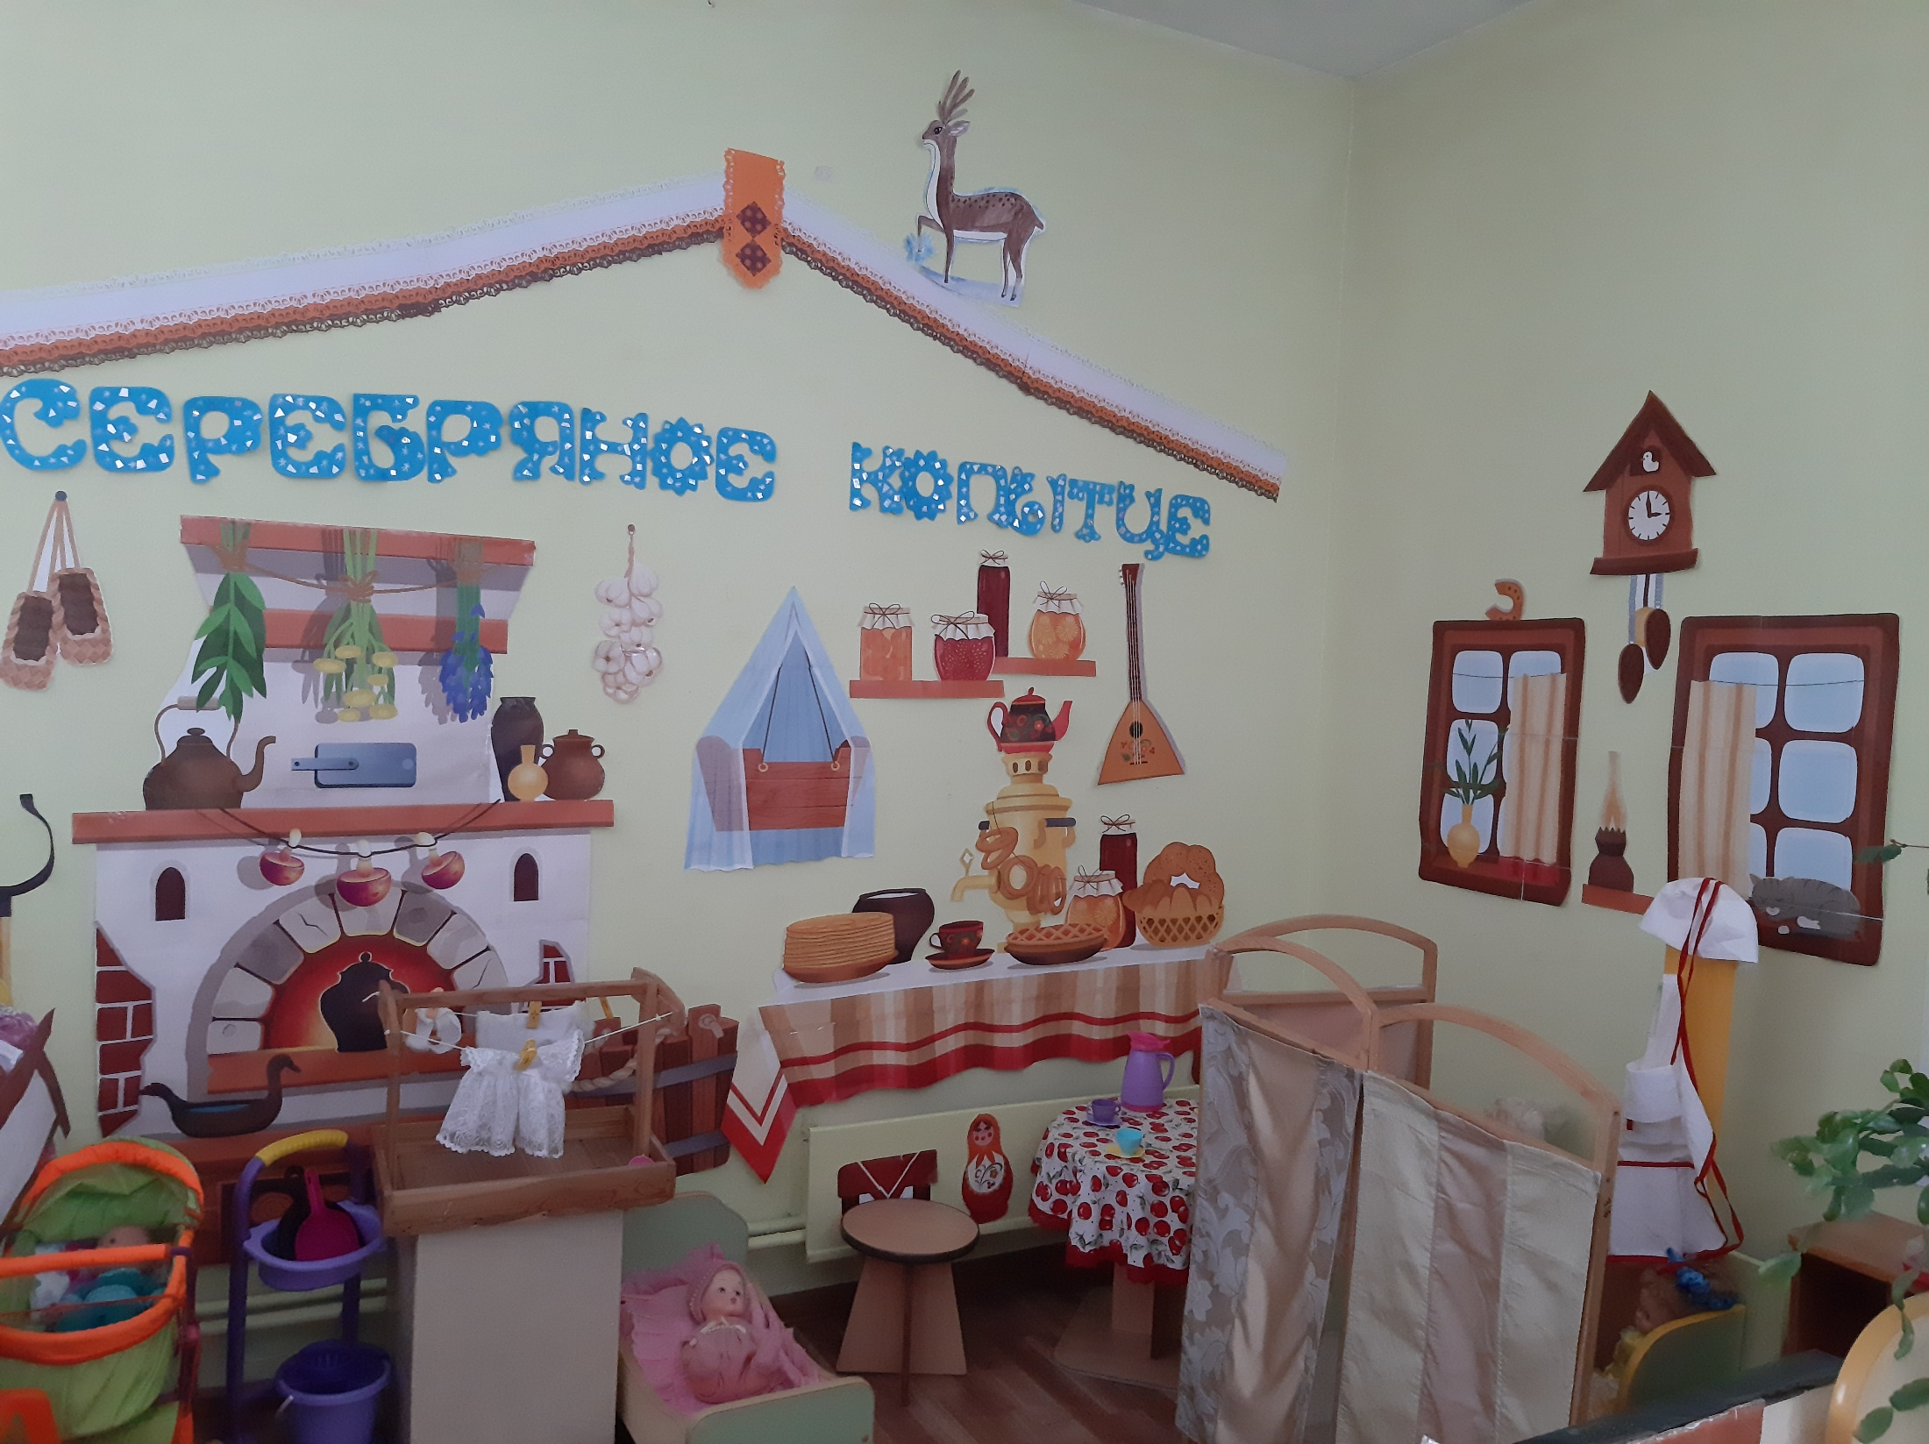
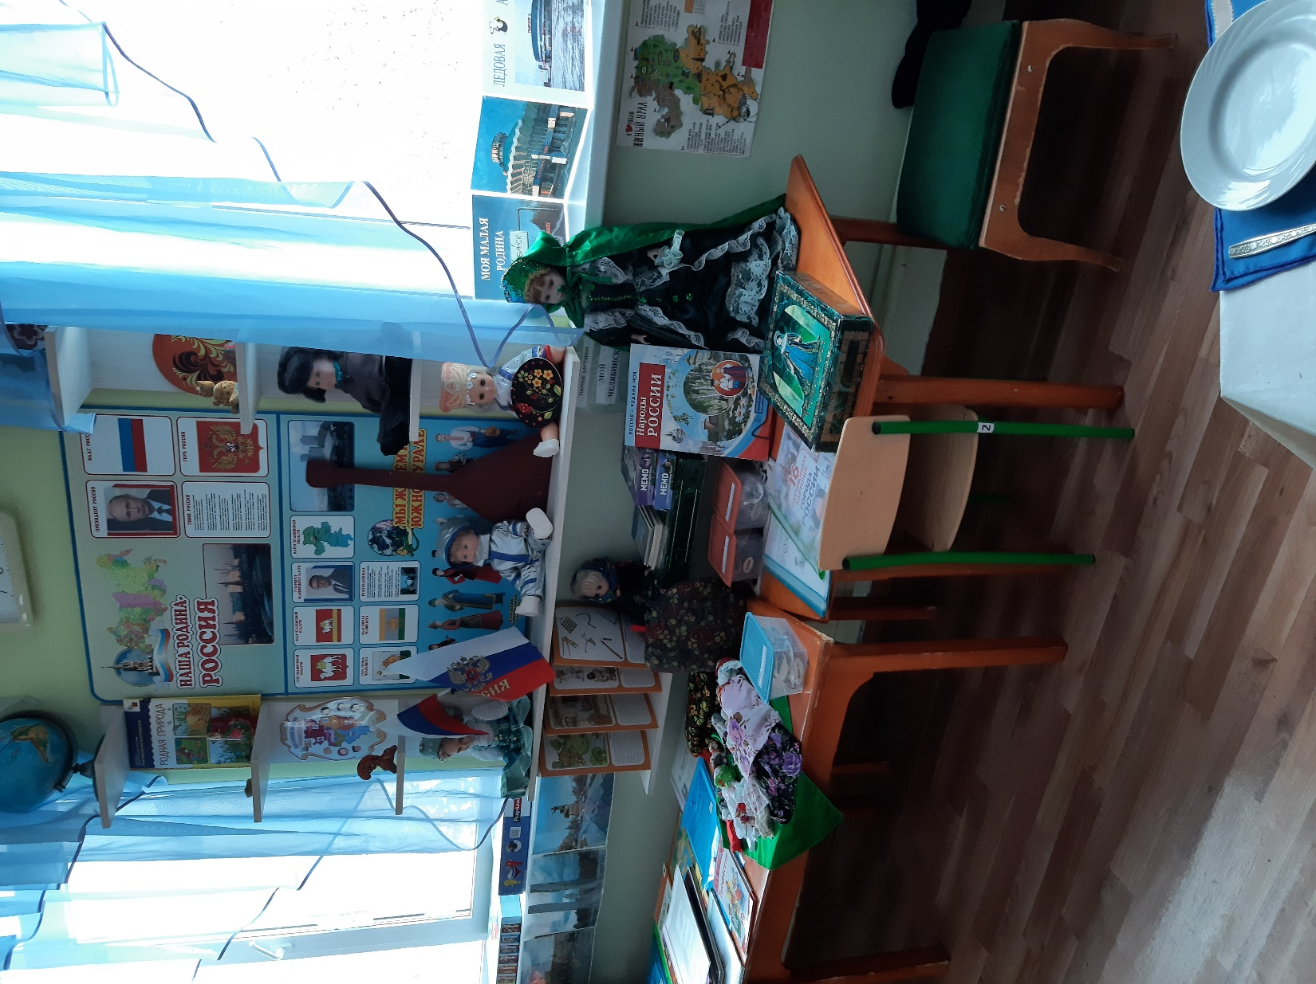
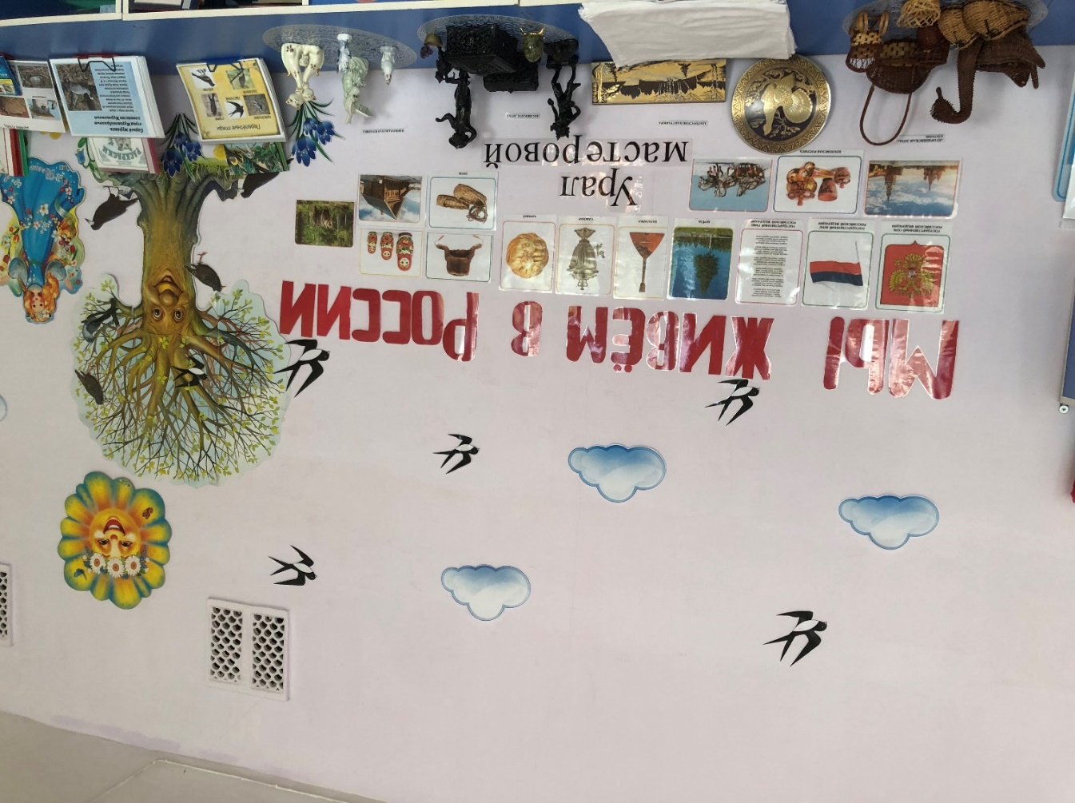
Подготовительная к школе образовательная группа № 11
«Урал мастеровой»

Slide 15
Вторая младшая образовательная группа № 9 «Детский сад наш дом родной»

Slide 16
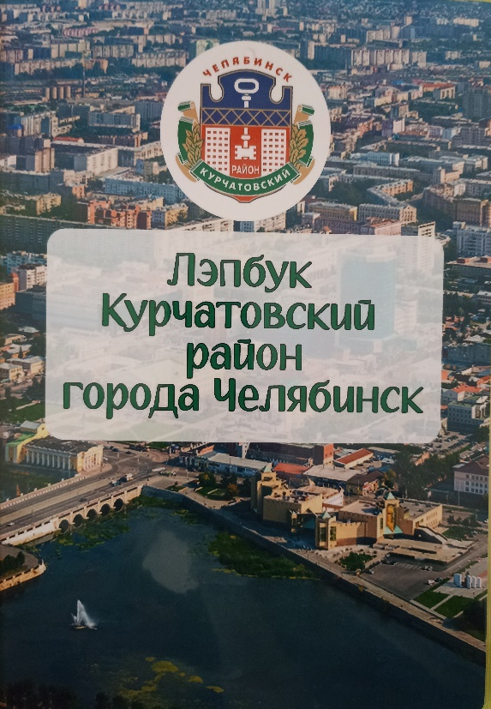
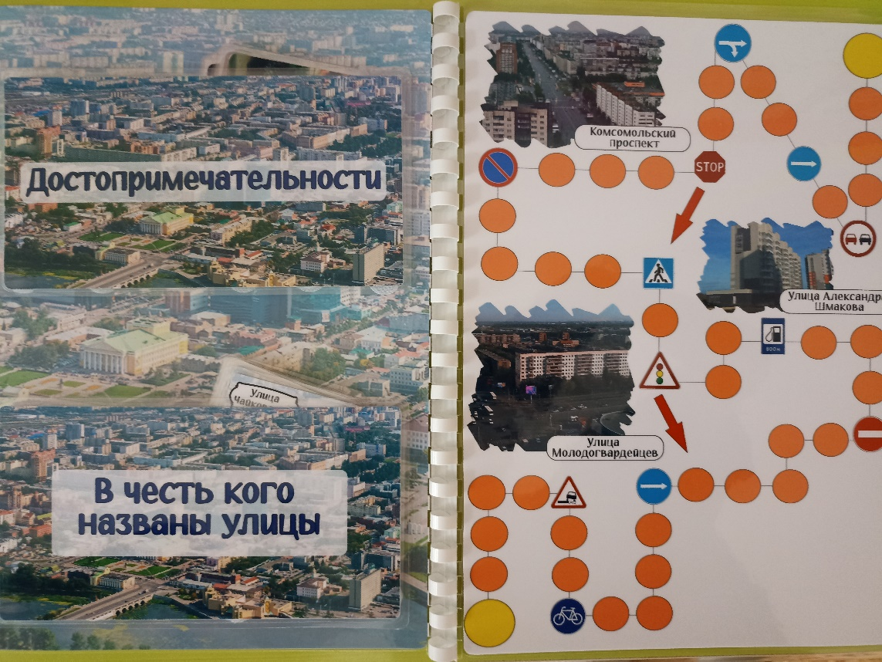
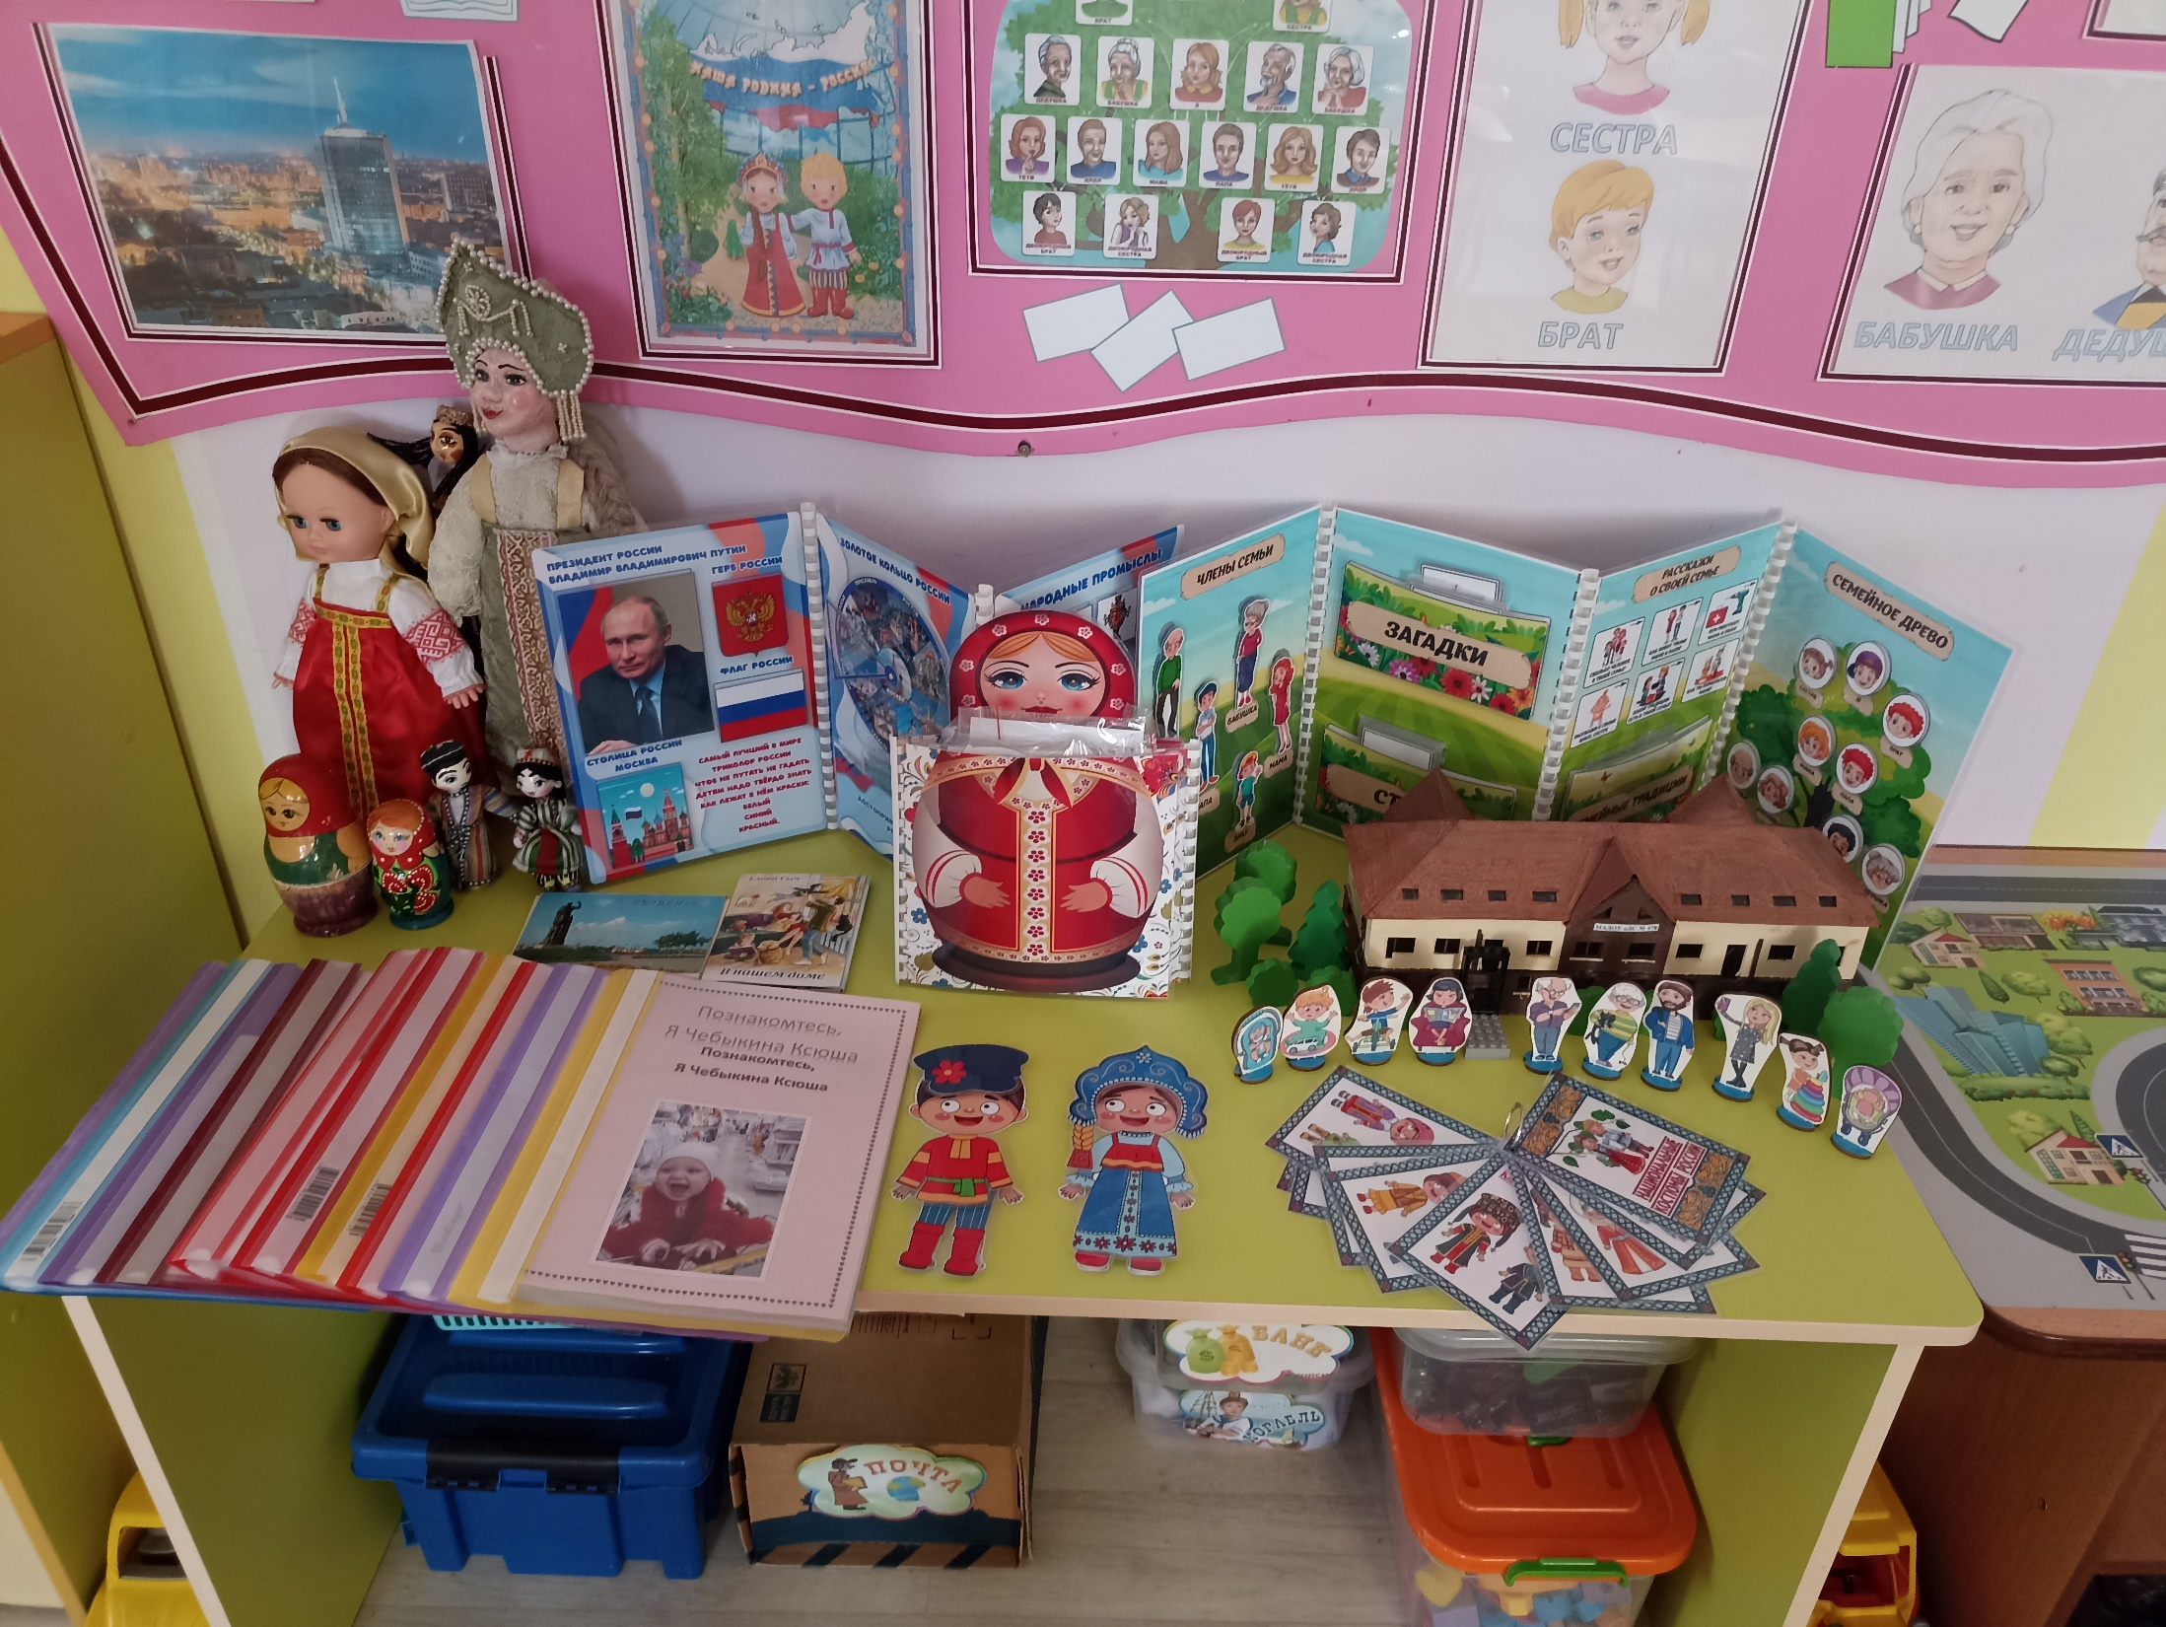
Вторая младшая образовательная группа № 12 «Улицы города Челябинска»

Slide 17
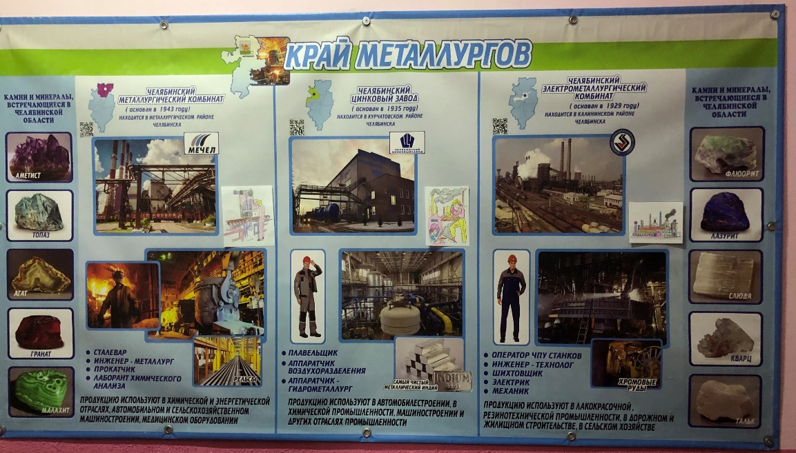
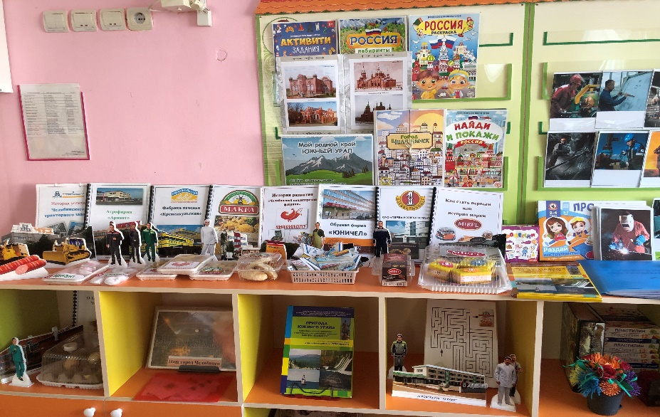
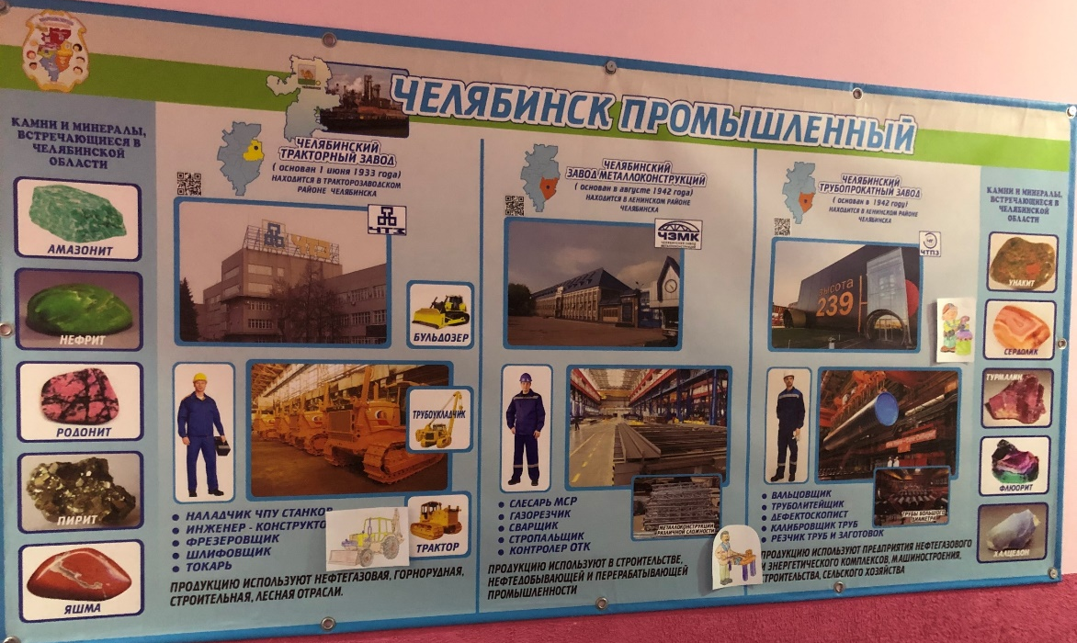
Подготовительная к школе группа компенсирующей направленности № 1
«Челябинск - промышленный»

Slide 18
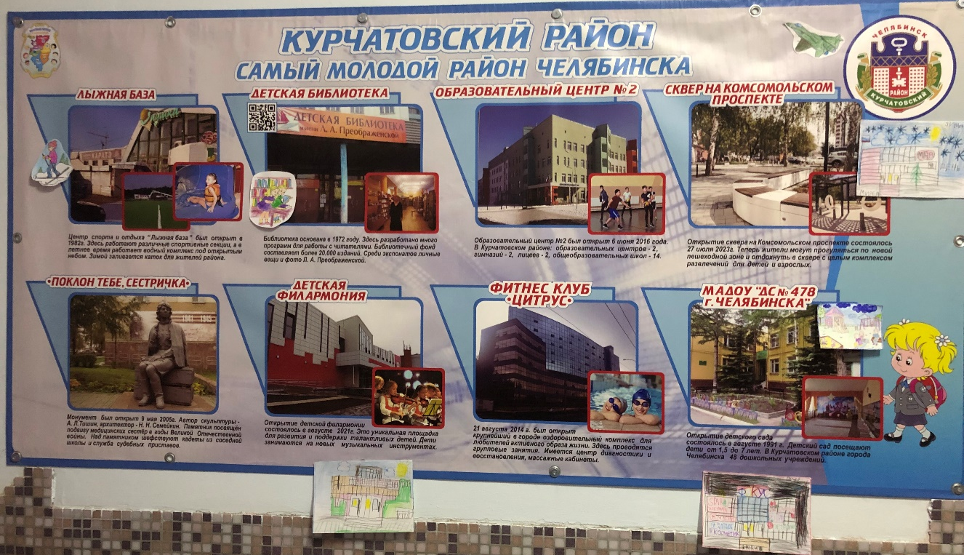
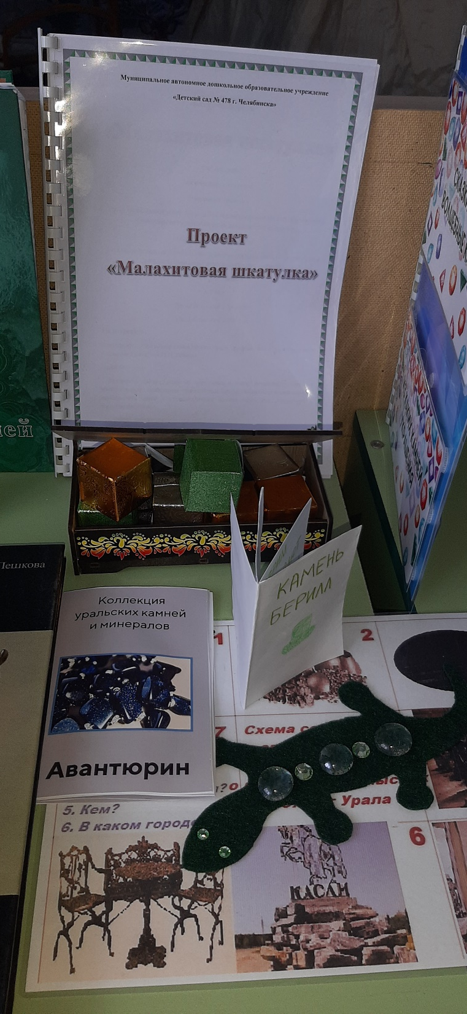
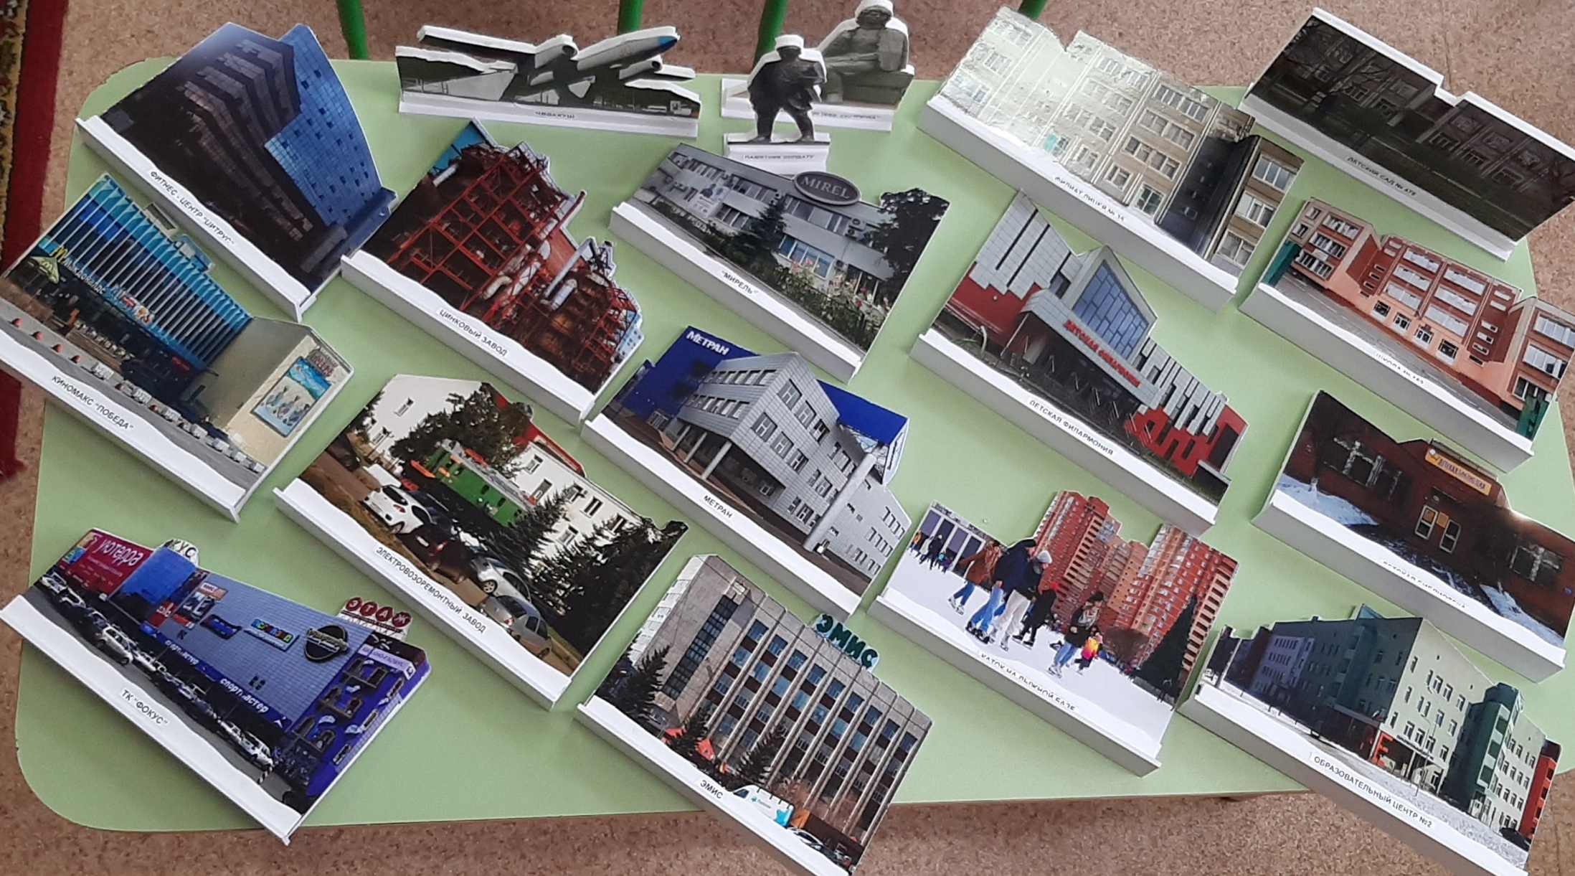
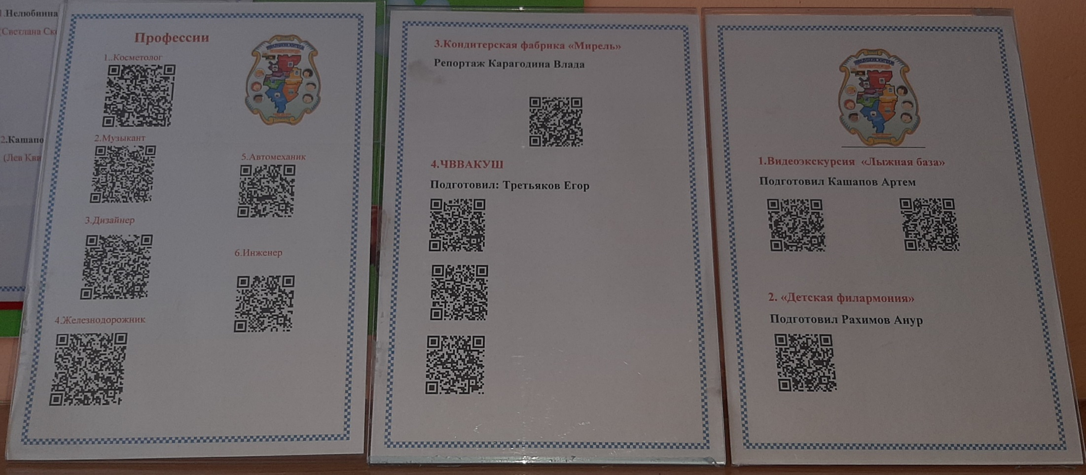
Подготовительная к школе группа компенсирующей направленности № 2
«Курчатовский район самый молодой в городе»

Slide 19
Подготовительная к школе группа компенсирующей направленности № 7
«Наша Родина - Россия»

Slide 20
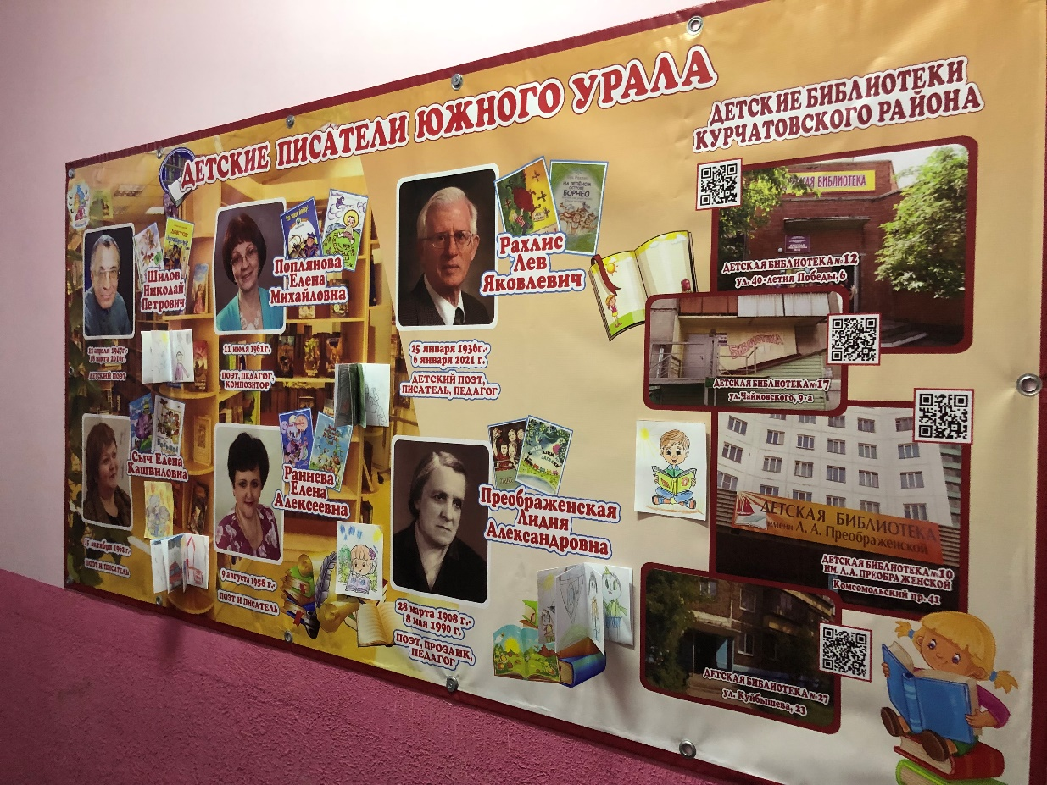
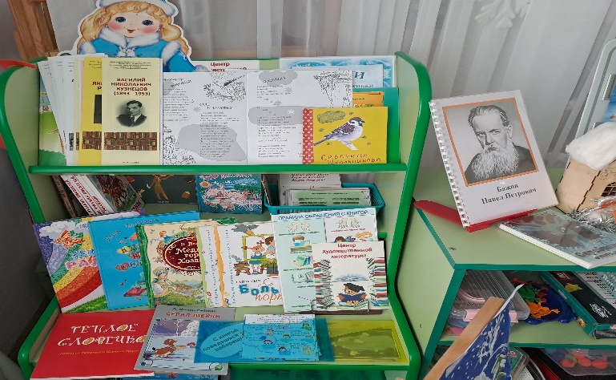
Старшая группа компенсирующей направленности № 3
«Детские писатели Южного Урала»

Slide 21
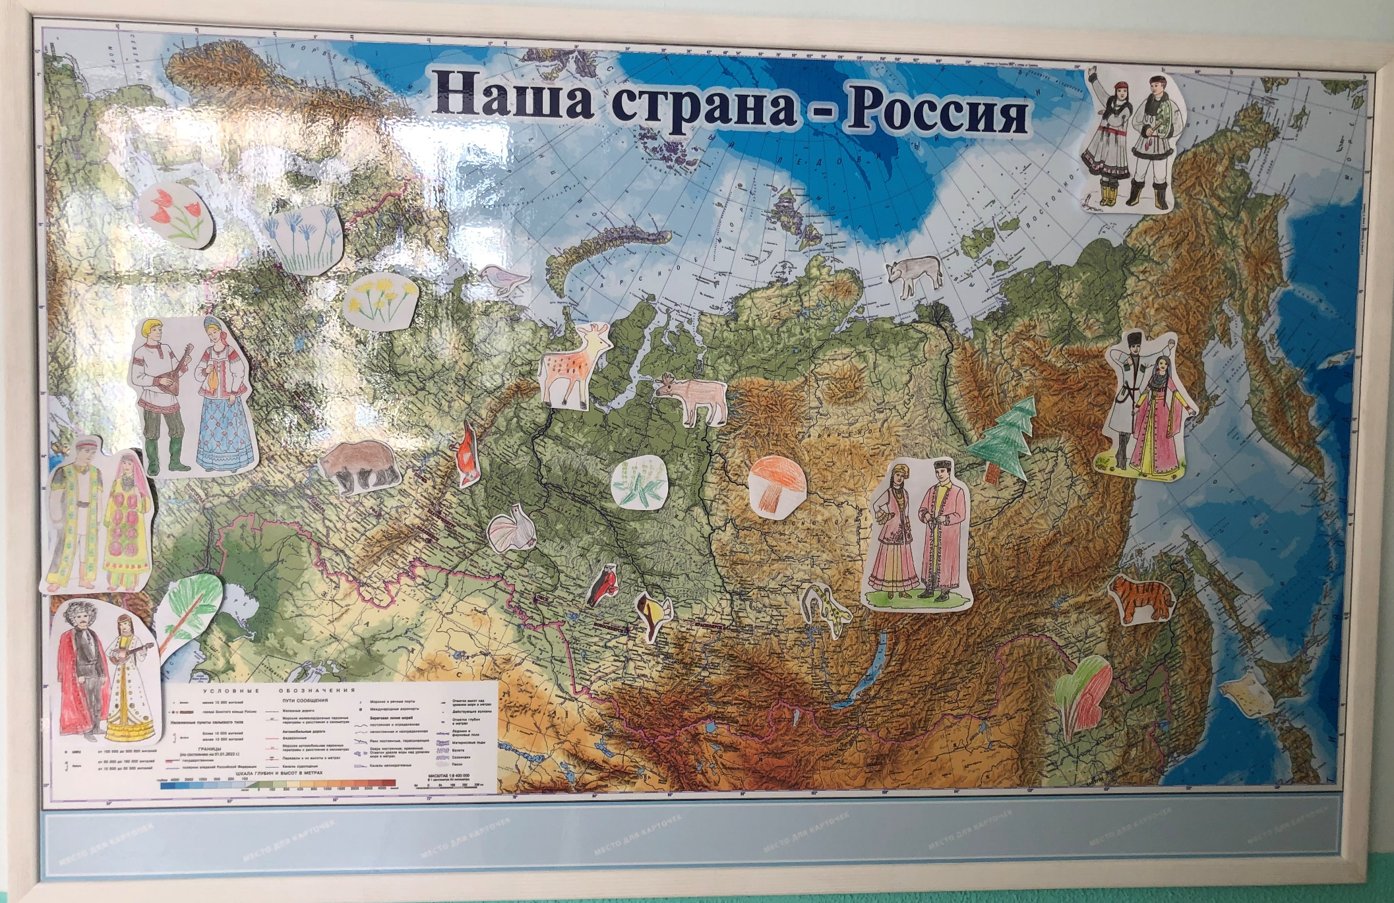
Карта России

Slide 22
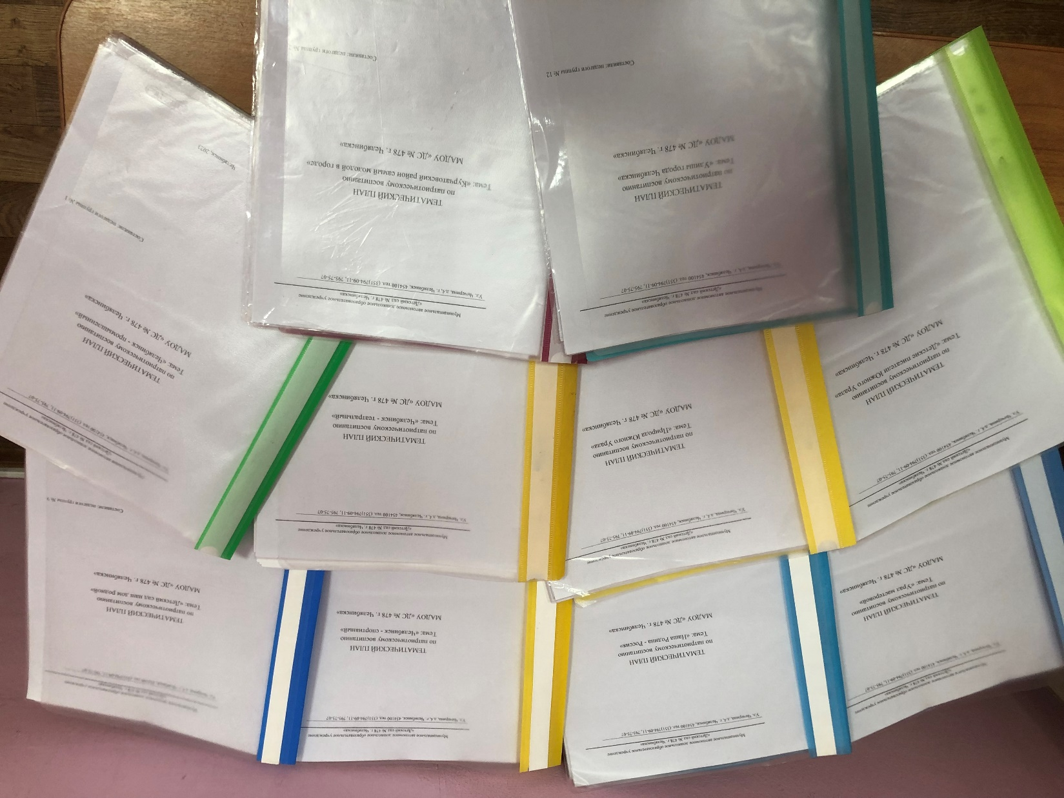
Тематические планы по патриотическому воспитанию

Slide 23
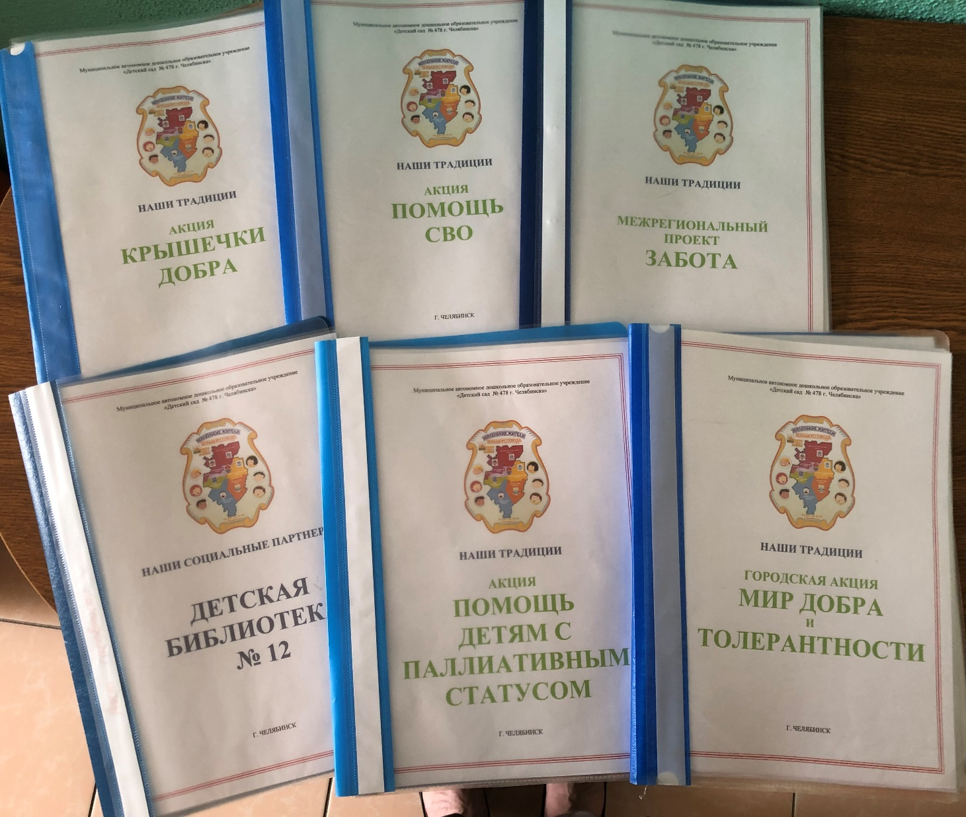
Наши традиции

Slide 24
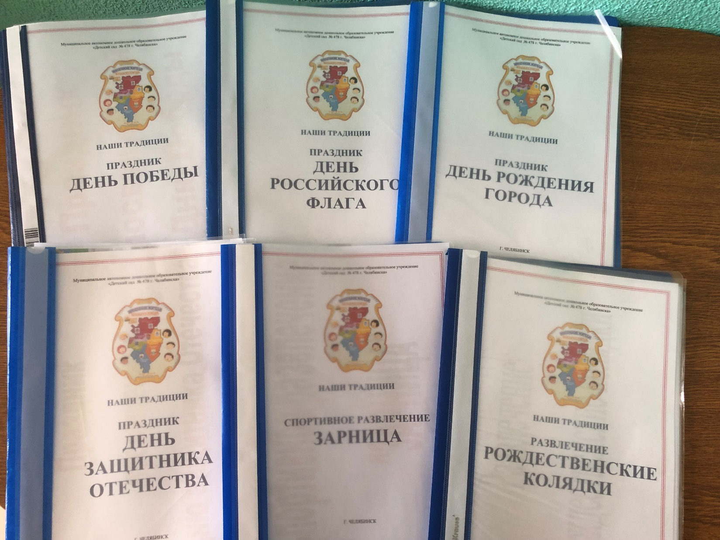
Наши праздники

Slide 25
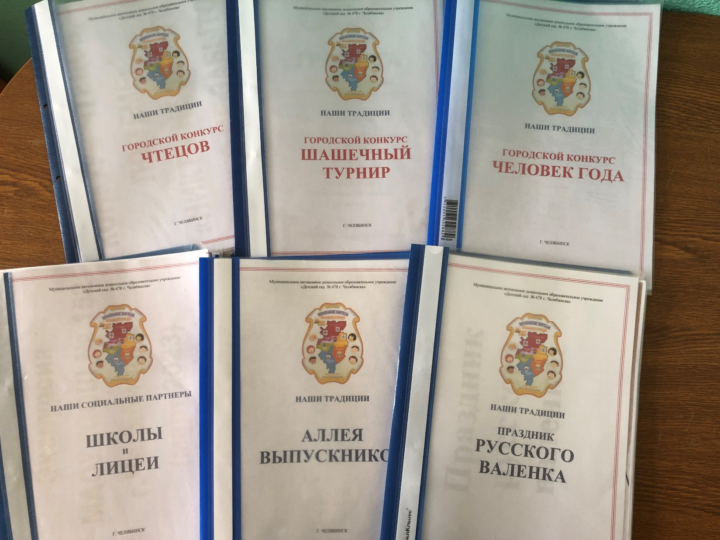
Наши конкурсы

Slide 26
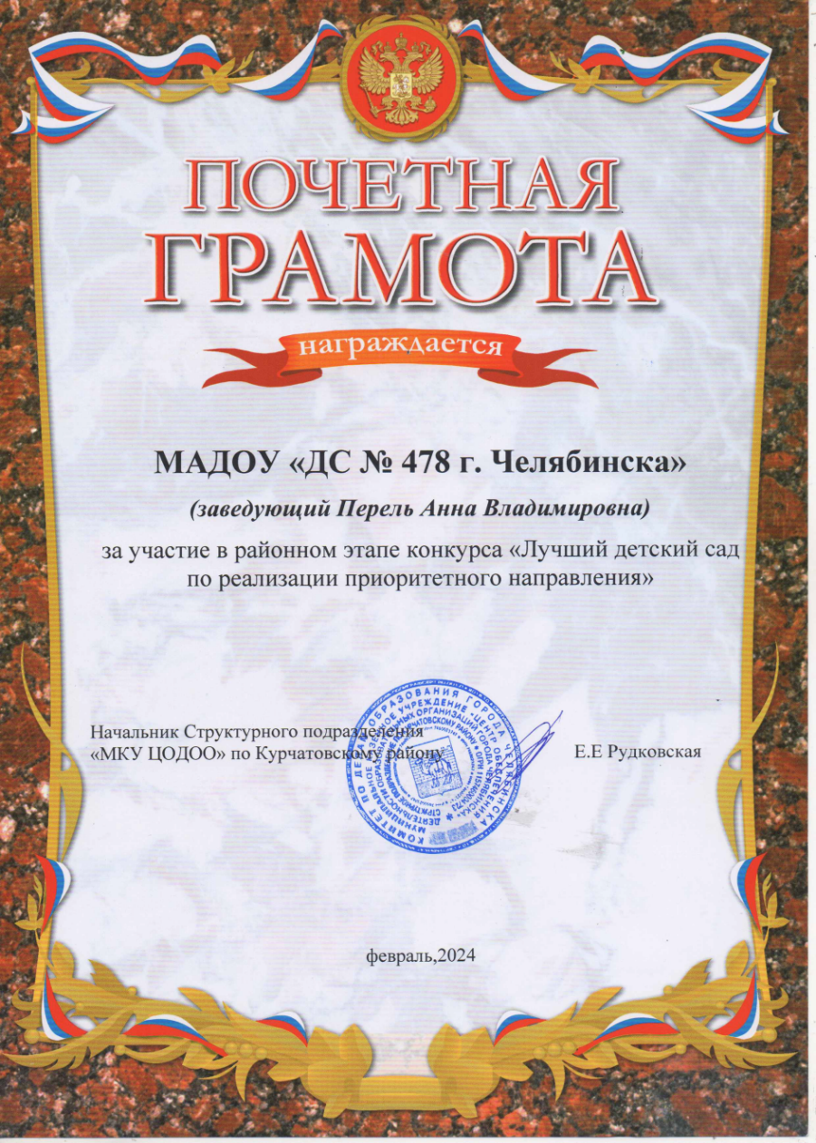
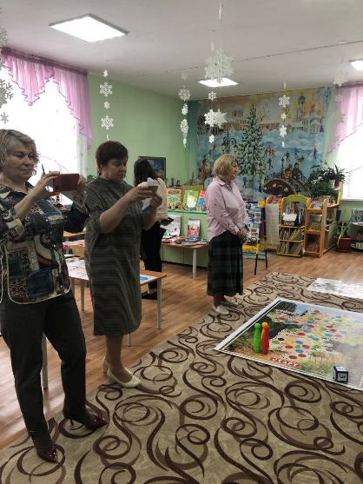
Участие в конкурсе
«Лучший детский сад
по реализации приоритетного направления»

Slide 27
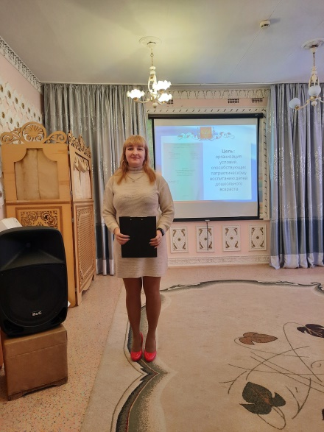
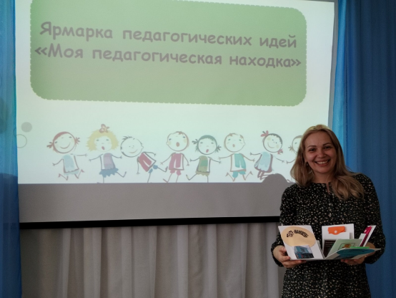
Участие педагогов Учреждения
1. РМО «Создание образовательной среды для реализации приоритетного направления: документы, действия, среда»
- «РППС по патриотическому воспитанию «Маленькие жители большого города» - Годзелых Я.С.
- «Театральный куб» – Теплякова О.А.
2. Статьи в сборник «Создано. Рекомендовано – 2024»
- «Патриотическое воспитание в ДОУ» - Годзелых Я.С.
- ГМО «Театральный куб» - Теплякова О.А.

Slide 28
Паспорт группы

Slide 29
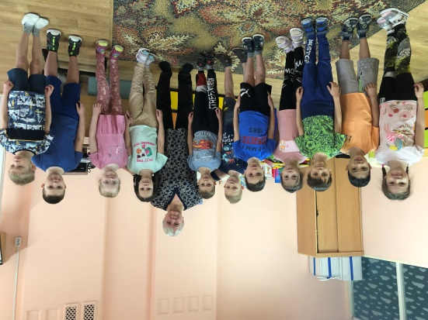
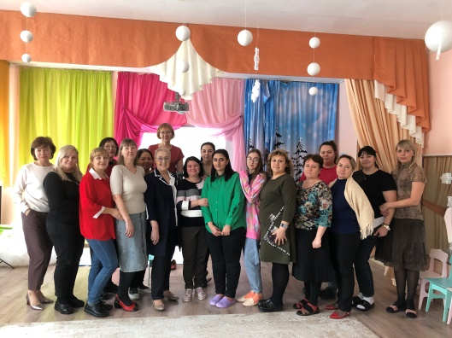
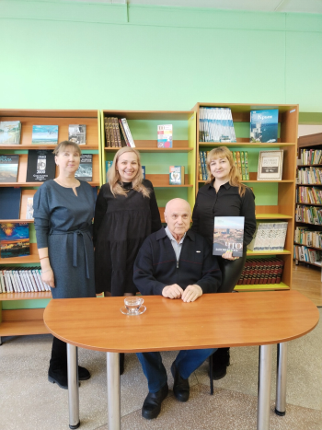
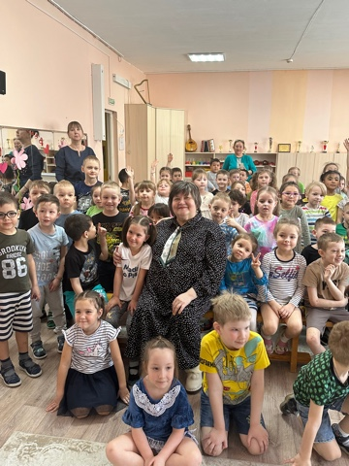
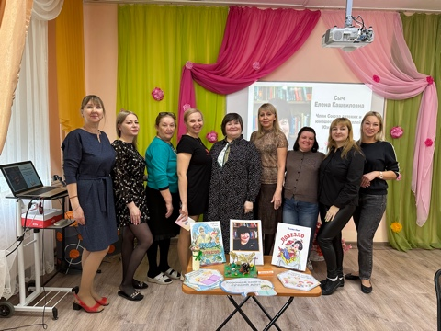
Встреча с интересными людьми
1. Кибиткина Галина Николаевна, главный археограф объединенного государственного архива Челябинской области
2. Сыч Елена Кашвиловна, член союза детских писателей Южного Урала
3. Фонотов Михаил Саввович, писатель и журналист Южного Урала, заслуженный работник культуры РСФСР и т.д.
4. Назарова Любовь Владимировна, из «Дом ветеранов», мастер-класс с детьми

Slide 30
Педагогическая гостиная
(мастер-классы)
1 группа – «Игровые технологии по патриотическому воспитанию»
2 группа – «Создание QR-кодов по патриотическому развитию в работе с родителями»
3 группа – «Изготовление книжек-малышек по произведениям уральских авторов»
7 группа – «Создание РППС в группе по патриотическому воспитанию «Наша родина Россия»
8 группа – «Челябинск спортивный»
10 группа – «Использование театрального куба в совместной деятельности»
11 группа – «Урал мастеровой»

Slide 31
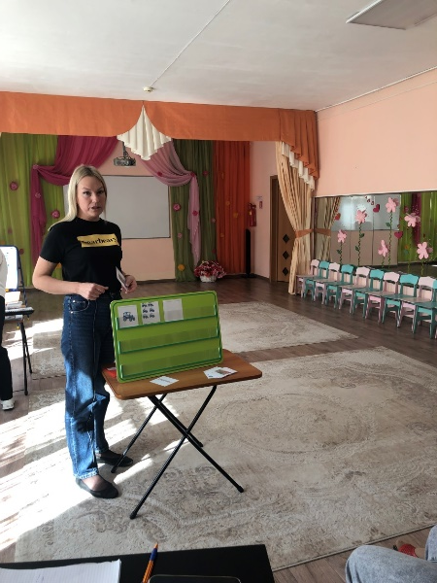
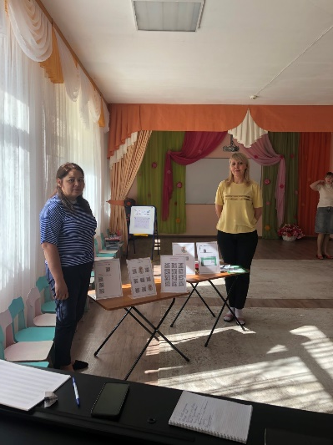
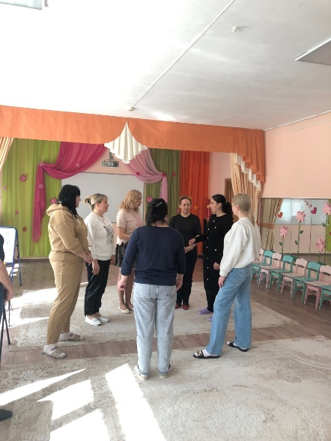
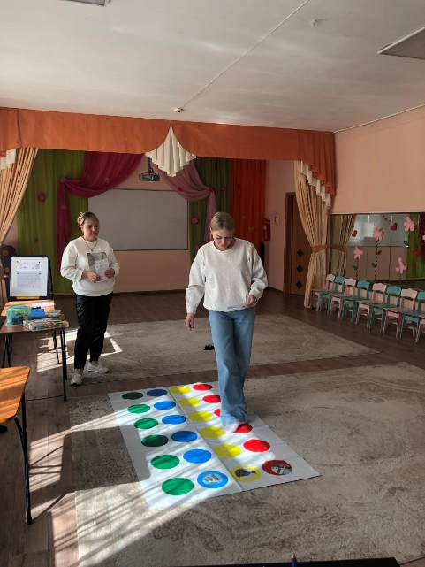
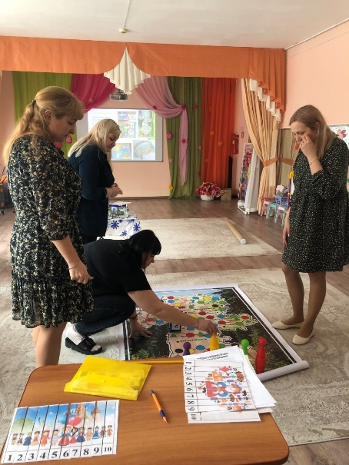
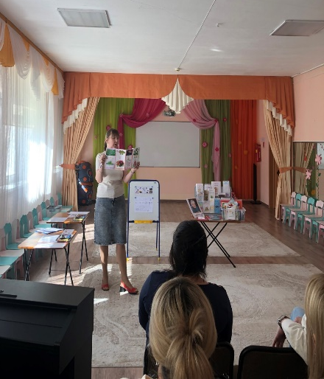
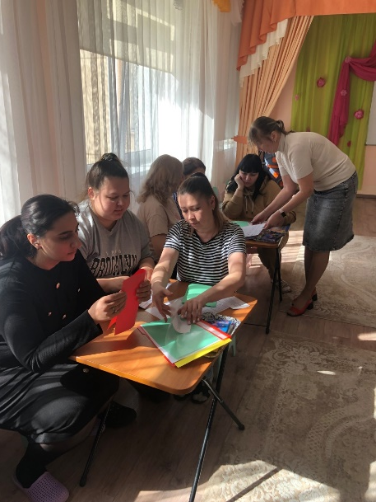
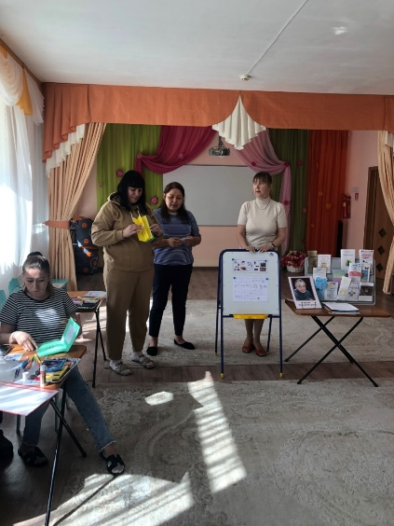
Педагогическая гостиная
(мастер-классы)

Slide 32
Открытые занятия

Slide 33
Экскурсии
1. Детская библиотека № 12 (в течение года)
2. Школа № 152 (подготовительные группы)

